Slide 1


PHÒNG GIÁO DỤC VÀ ĐÀO TẠO HUYỆN TIÊN LÃNG
TRƯỜNG MẦM NON TÂY HƯNG
________________________
HỘI THI GIÁO VIÊN DẠY GIỎI
GIÁO DỤC MẦM NON CẤP HUYỆN, NĂM HỌC 2021-2022
BÁO CÁO
BIỆN PHÁP NÂNG CAO CHẤT LƯỢNG CÔNG TÁC
CHĂM SÓC - NUÔI DƯỠNG - GIÁO DỤC TRẺ
TÊN BIỆN PHÁP: “MỘT SỐ BIỆN PHÁP GIÁO DỤC KĨ NĂNG SỐNG CHO TRẺ 5 - 6 TUỔI”
Tác giả: Lương Thị Nhỉnh
Giáo viên trường: Mầm non Tây Hưng
Tây Hưng, Ngày 11 tháng 03 năm 2022

Slide 2



I. Phần mở đầu
1. Lý do chọn đề tài

Slide 3



2. Đối tượng nghiên cứu
Đối tượng nghiên cứu là trẻ độ tuổi 5-6 tuổi tại trường mầm non Tây Hưng.
3. Mục tiêu của biện pháp
- Khảo sát thực trạng kĩ năng sống của trẻ 5-6 tuổi ở trường mầm non.
- Xây dựng một số biện pháp giáo dục kĩ năng sống cho trẻ 5-6 tuổi trong trường mầm non thực hiện trong năm học này và những năm học tiếp theo.
- Giúp trẻ hình thành và phát triển kĩ năng sống cơ bản cần có, giúp trẻ phát triển một cách toàn diện, là nền tảng để trẻ tự tin bước vào lớp 1.
- Giáo dục kĩ năng sống giúp trẻ có khả năng thích nghi với sự thay đổi của môi trường sống, khả năng hòa nhập nhanh, trẻ tự tin vào bản thân hơn, từ đó sẽ phát huy hết những tiềm năng vốn có trong con người trẻ.

Slide 4




II. Nội dung
1.Thực trạng
- Hiện nay tình trạng trẻ em vô tư, thờ ơ, trầm cảm, tự kỷ chưa có cách xử lý phù hợp với những tình huống diễn ra hằng ngày như: Thưa - gửi, cảm ơn - xin lỗi, thăm hỏi, giúp đỡ,...hay những hành vi gây hại với môi trường: Hái hoa, bẻ cành, dẫm lên thảm cỏ, không thích chăm sóc cây cối xung quanh,...hoặc việc làm gây hại đến chính bản thân trẻ: xem ti vi khoảng cách gần, ngủ không đúng giờ,...là nỗi trăn trở của người giáo viên trong công tác chăm sóc giáo dục trẻ.
- Lâu nay, chúng ta thường quan niệm: Rèn dạy kỹ năng sống chủ yếu chỉ dành cho người lớn. Nhưng với trẻ ở lứa tuổi mầm non, dạy lễ giáo đạo đức ban đầu cho trẻ là rất quan trọng trong việc hình thành thói quen và nhân cách của bé sau này.
- Trẻ được bố mẹ nuông chiều nên chưa có những kĩ năng sống cần thiết phù hợp với từng độ tuổi.

Slide 5


Bên cạnh đó giáo viên còn gặp một số thực trạng như sau:
- Giáo viên còn yếu về cách thức, phương pháp tổ chức các hoạt động giáo dục kĩ năng sống cho trẻ. Điều kiện cơ sở vật chất để dạy trẻ vận dụng, liên hệ thực tế cũng còn nhiều hạn chế nên việc giáo dục chỉ dừng lại ở cung cấp kiến thức.
Một tập thể trẻ có kỹ năng sống tốt sẽ tạo nên môi trường sống tốt. Vì vậy tôi chọn đề tài “Một số biện pháp giáo dục kĩ năng sống cho trẻ 5-6 tuổi”.

Slide 6
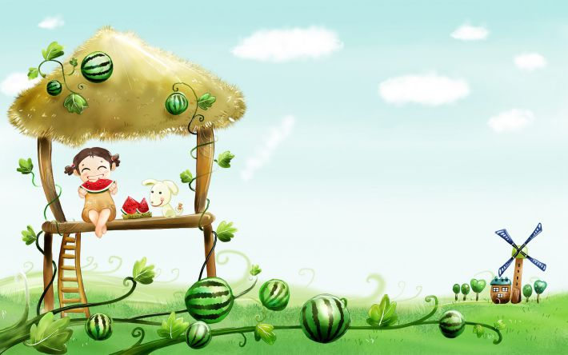



2. Cơ sở lí luận và cơ sở thực tiễn
2.1. Cơ sở lí luận
Trước tiên chúng ta cần hiểu kĩ năng sống là gì?
Kỹ năng sống là tập hợp các hành vi tích cực và khả năng thích nghi cho phép mỗi cá nhân ứng phó hiệu quả với các nhu cầu và thách thức của cuộc sống hàng ngày; nói cách khác là khả năng tâm lý xã hội. Đó là tập hợp các kỹ năng mà trẻ tiếp thu qua giáo dục hoặc trải nghiệm trực tiếp được dùng để xử lý các vấn đề và câu hỏi thường gặp trong cuộc
sống.
Vì sao phải giáo dục kĩ năng sống cho trẻ mầm non?
Mỗi đứa trẻ đều sở hữu những đặc điểm riêng biệt, có những điểm mạnh và điểm yếu khác nhau. Nếu biết phát huy điểm mạnh và khắc phục điểm yếu sớm, tương lai bé sẽ phát triển tốt và sáng lạn hơn. Việc được trang bị thêm những kỹ năng sống cần thiết sẽ giúp trẻ tạo nền tảng vững chắc cho trẻ vào lớp 1. Khi đã tự tin với vốn kĩ năng sống của mình trẻ sẽ không ngần ngại phát huy hết tiềm năng vốn có trong con người trẻ. Do đó, giáo dục những kỹ năng sống từ lứa tuổi này có ý nghĩa tiên quyết trong việc hình thành ý thức cho trẻ mầm non.

Slide 7




2.2. Cơ sở thực tiễn
Khi tìm hiểu thực trạng của trường, tôi nhận thấy yếu điểm xuất phát từ yếu tố kinh tế, xã hội, gia đình và nguyên nhân chủ yếu là do các bậc cha mẹ thiếu kinh nghiệm trong quản lí con cái, ít gần gũi với con hoặc nuông chiều trẻ quá mức gây tác động đến kỹ năng ứng xử của trẻ như: Trẻ không biết chào hỏi khi khách đến nhà hoặc đi về nhà không thưa gửi người lớn, không tự làm những việc phục vụ bản thân, không xử lí được các tình huống xảy ra trong cuộc sống hàng ngày, thậm chí là chưa diễn đạt được mong muốn, suy nghĩ của mình.
Một số phụ huynh chưa hiểu tầm quan trọng của giáo dục kỹ năng sống cho con em ở lứa tuổi Mẫu giáo, nên thường khoán trắng cho giáo viên.
Môi trường sống của trẻ ở gia đình và môi trường học tập vui chơi của trẻ ở trường là hai nơi mà đòi hỏi trẻ phải có những kĩ năng sống phù hợp với từng môi trường.
Khi giáo dục kỹ năng sống còn góp phần mở rộng nhận thức, phát triển trí tuệ, giáo dục đạo đức, giáo dục thẩm mĩ, phát triển ngôn ngữ... cho trẻ. Nội dung dạy kỹ năng sống cho trẻ mầm non đã triển khai được một số năm học, tuy nhiên kết quả đạt trên trẻ chưa cao và chưa đồng đều giữa các trẻ. Nếu giáo viên thực hiện chuyên sâu và có phương pháp giáo dục phù hợp thì kết quả trên trẻ sẽ có bước tiến bộ nhanh chóng. Vì vậy tôi đã đưa ra một số biện pháp sau:

Slide 8

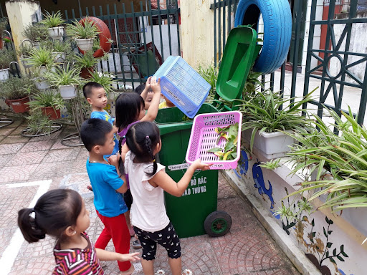
3. Áp dụng biện pháp
3.1. Biện pháp 1: Cô giáo là tấm gương sáng
Ở trường cô giáo là người mẹ thứ hai đối với trẻ. Mọi hành động cử chỉ của cô trẻ rất lưu tâm và bắt chước theo. Vì vậy cô phải luôn chuẩn mực trong hoàn cảnh: như cách giao tiếp với phụ huynh, với trẻ hay tác phong của cô, hành động cử chỉ của cô.. Cô là tấm gương mẫu mực về hành vi, lời ăn, tiếng nói, cách ứng xử, cách giải quyết vấn đề. Đây là những yêu cầu rất cao và đòi hỏi các cô giáo cũng luôn phải tự rèn luyện mình để công tác giáo dục trẻ hiệu quả hơn.
Ví dụ: Khi thấy sân trường có lá cây, cô giáo đi qua và bảo trẻ: Con hãy nhặt bỏ vào thùng rác đi. Khi ấy trẻ sẽ nhặt vì bị sai khiến. Cũng tình huống trên: Cô nhặt lá cây bỏ vào thùng rác và hỏi trẻ: Con biết tại sao cô bỏ lá cây vào thùng rác không? Cô giải thích: việc làm này để giữ sân trường sạch đẹp cho các con học và chơi. Lần sau thấy rác trẻ sẽ tự động nhặt rác vì trẻ hiểu rằng: nhặt rác làm sạch sân trường. Khi cô giáo là mẹ hiền thì các cháu sẽ là con ngoan

Slide 9

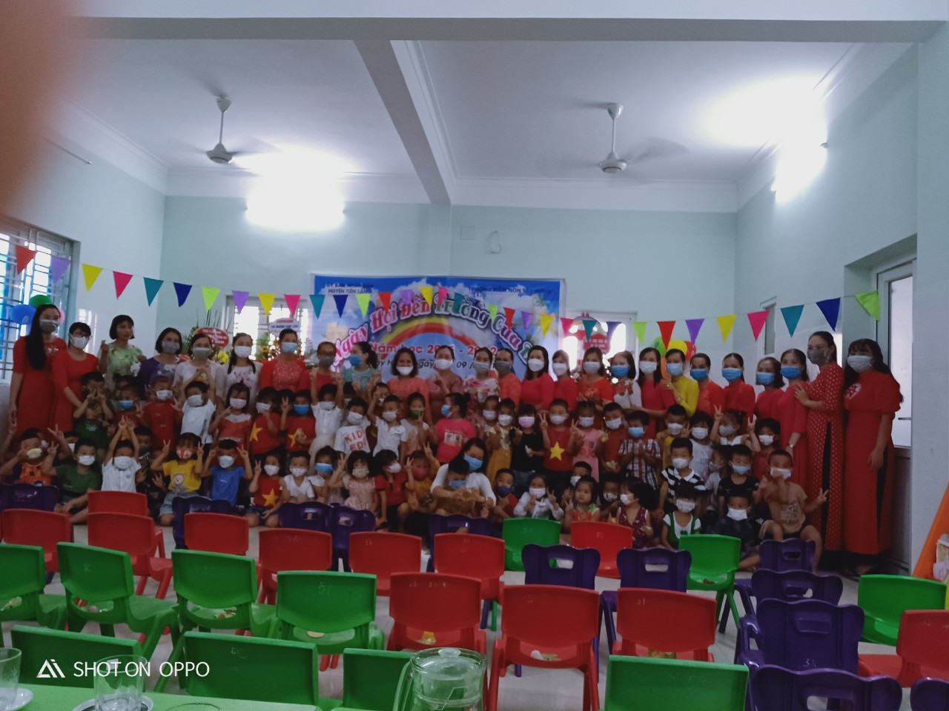
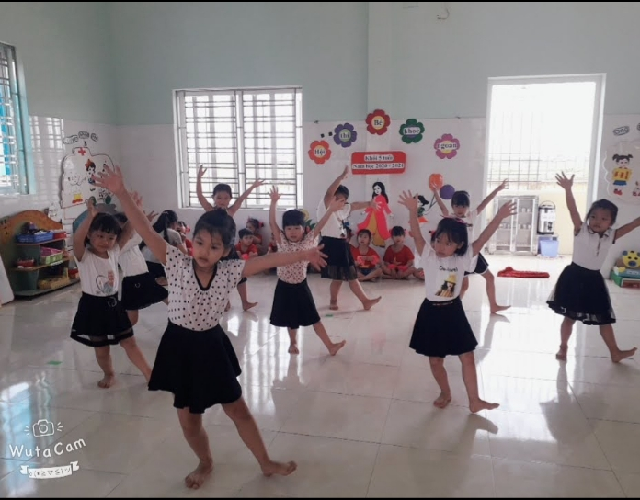
3.2. Biện pháp 2. Giáo dục kỹ năng sống qua ngày hội, ngày lễ
Thông qua các ngày hội, ngày lễ như: “Ngày hội đến trường của bé”, “Tết Trung thu”, “Hội chợ Tết”... tôi tổ chức các hoạt động văn nghệ, các trò chơi dân gian, đồng thời ôn lại truyền thống của dân tộc để giáo dục trẻ lòng tự hào dân tộc, biết nhớ ơn những người đã hy sinh cho lợi ích dân tộc, lợi ích trồng người. Trẻ được củng cố các kĩ năng như phối hợp, làm việc nhóm, kĩ năng ứng xử trước đám đông hay các kĩ năng thể hiện bản thân.Thông qua đó trẻ có ý thức phấn đấu trong học tập để sau này trở thành người có ích cho xã hội.

Slide 10
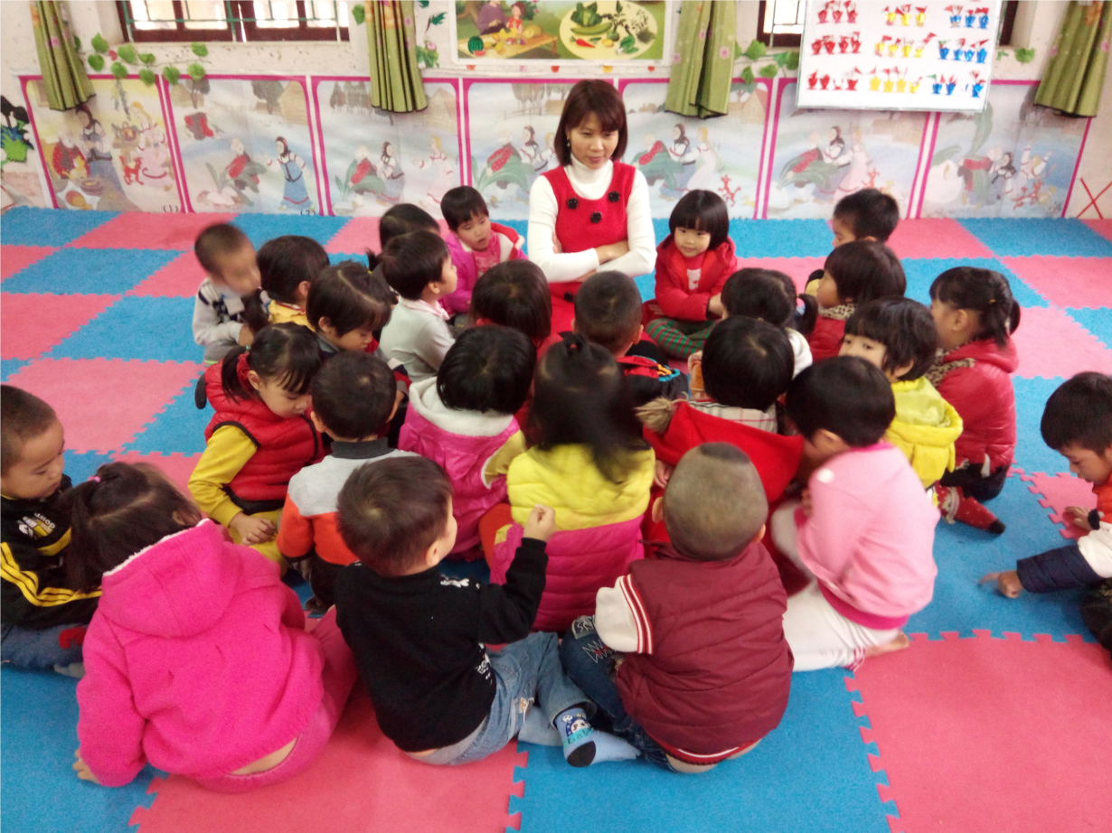
3.3. Biện pháp 3. Bồi dưỡng kinh nghiệm, hình thành nhân cách, kĩ năng sống cho trẻ qua những bài thơ, câu chuyện
Những câu chuyện hay, có những thông điệp có giá trị, giúp trẻ có những kĩ năng sống quý báu. Giáo viên cần lựa chọn những tác phẩm có giá trị, phù hợp với nhận thức để kể cho trẻ nghe, những bài ca dao, những câu thành ngữ, tục ngữ cũng là nguồn cung cấp kĩ năng để cho trẻ học tập.
Ví dụ: Khi nghe câu chuyện “Chú thỏ tinh khôn”, tôi giúp trẻ hiểu được nhờ sự thông minh, nhanh trí mà thỏ đã thoát ra khỏi miệng cá sấu. Qua đó cũng cung cấp thêm cho trẻ kỹ năng vô cùng cần thiết chính là: khi gặp những vấn đề nguy hiểm cần bình tĩnh, không sợ sệt, dùng kiến thức của mình để giải quyết vấn đề.
Bài thơ “Buổi đi chơi của bé” giúp trẻ biết được một số quy tắc nơi công cộng, không la to, không chen lấn xô đẩy…

Slide 11
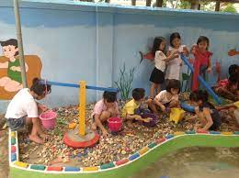
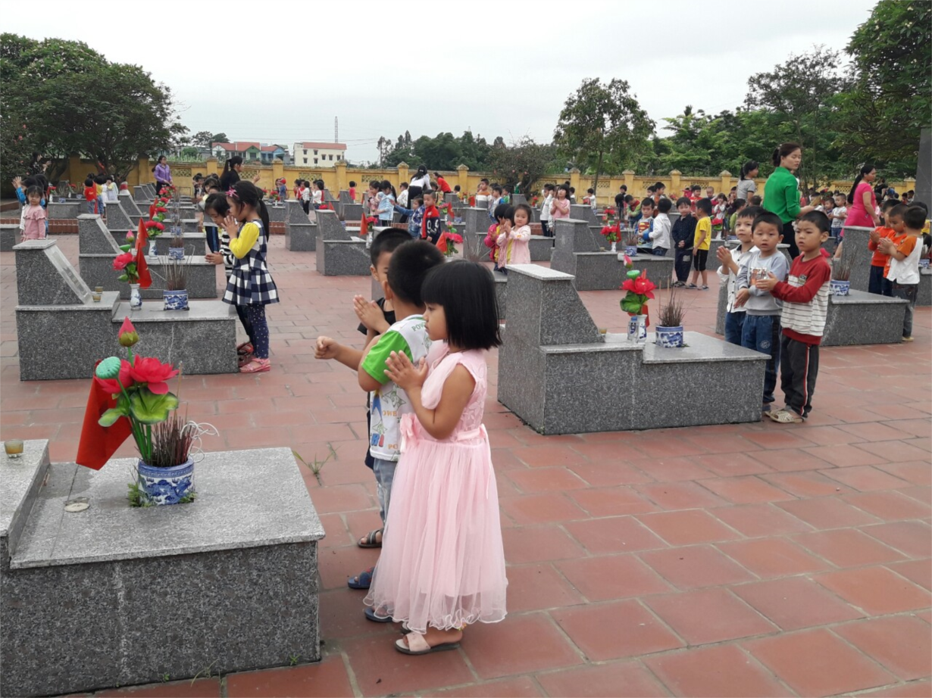
3.4. Biện pháp 4. Tổ chức cho trẻ tham gia các hoạt động trải nghiệm, tham quan các địa danh, địa điểm công cộng gần trường học cuả trẻ.
Hoạt động trải nghiệm là một cách học thông qua thực hành, qua các hoạt động trải nghiệm, trẻ được cung cấp kiến thức, kỹ năng từ đó hình thành những năng lực, phẩm chất và kinh nghiệm.
Ví dụ: Bé trải nghiệm với cát sỏi
Thông qua hoạt động này, trẻ có kĩ năng phân loại sỏi, kĩ năng nhặt, kĩ năng đếm và kĩ năng phối hợp làm việc chung với bạn. Trẻ vừa hứng thú, vừa đạt hiệu quả cao.
Cô có thể cho trẻ đi tham quan khám phá, trải nghiệm các địa điểm gần trường học, thuận tiện đi lại: nghĩa trang liệt sĩ, nhà văn hóa, ủy ban xã, trường tiểu học… thông qua những lần đi thực tế như vậy, giáo viên vừa cung cấp được kiến thức, trẻ vừa có kĩ năng thực tế lại vừa giáo dục trẻ về ý nghĩa của các địa điểm này.

Slide 12

- Ưu điểm và hạn chế của giải pháp
Khi tiến hành áp dụng những biện pháp trên, tôi thấy có những ưu điểm sau:
+ Biện pháp đơn giản, dễ thực hiện và hiệu quả cao
+ Không mất nhiều chi phí khi thực hiện giải pháp.
+ Tính ứng dụng của giải pháp cao.
+ Những giải pháp này dễ hiểu, không xa vời với trẻ.
- Tuy nhiên, cũng có 1 vài hạn chế như sau:
+ Đòi hỏi giáo viên phải có dự nhanh nhạy, bao quát trẻ tốt và có sự trang bị cho mình đầy đủ về phương pháp, cách cung cấp kĩ năng sống cho trẻ chuẩn mực.

Slide 13

1. Khả năng triển khai rộng rãi của biện pháp và hướng phát triển.
Biện pháp này có khả năng triển khai rộng rãi không chỉ ở lớp 5 tuổi mà ở các độ tuổi khác trong trường và có thể sử dụng trong năm tiếp theo (theo mức độ cao hơn tùy vào tình hình thực tế)
2. Bài học kinh nghiệm
- Để giáo dục kỹ năng sống cho trẻ 5-6 tuổi giáo viên cần phải xác định rõ được tầm quan trọng của việc hình thành các kỹ năng sống cho trẻ.
- Giáo viên phải là người có kỹ năng tốt và luôn là tấm gương sáng cho trẻ noi theo.
- Kỹ năng sống được lồng ghép thông qua các hoạt động có trong nhà trường và ở mọi lúc mọi nơi, các hoạt động chuyên môn, lễ hội…
- Công tác phối kết hợp giữa nhà trường, gia đình, giữa giáo viên chủ nhiệm với phụ huynh cũng rất quan trọng trong việc thực hiện các biện pháp.
Trong quá trình áp dụng các biện pháp, cần chú ý kết hợp nhiều biện pháp với
nhau để đạt hiệu quả cao.

Slide 14






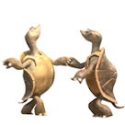
3. Đề xuất, kiến nghị
- Nhà trường thường xuyên tổ chức cho giáo viên tham dự các lớp bồi dưỡng về rèn kỹ năng sống cho trẻ do ngành tổ chức.

Slide 15
1. Kết quả so sánh trước khi thực hiện giải pháp và sau khi thực hiện giải pháp, với số trẻ trong lớp là 30 trẻ.
STT | Các kĩ năng | Trước khi thực hiện các giải pháp |  | Sau khi thực hiện các giải pháp
 |  | Số trẻ đạt | Tỉ lệ % | Số trẻ đạt | Tỉ lệ %
1 | Kỹ năng nhận thức | 17 | 57 | 27 | 90
2 | Kỹ năng vận động | 18 | 60 | 28 | 93
3 | Kỹ năng giao tiếp | 20 | 67 | 28 | 93
4 | Kỹ năng tự phục vụ và tự vệ | 18 | 60 | 27 | 90
5 | Kỹ năng kiểm soát cảm xúc | 19 | 63 | 28 | 93
6 | Kỹ năng hợp tác, làm việc nhóm | 19 | 63 | 29 | 97
7 | Kỹ năng giải quyết vấn đề | 18 | 60 | 28 | 93

Slide 16


TRÂN TRỌNG CẢM ƠN!

